Slide 1






ỦY BAN NHÂN DÂN HUYỆN AN LÃO
TRƯỜNG TIỂU HỌC QUANG TRUNG
CHÀO MỪNG CÁC EM ĐẾN VỚI TIẾT
TIẾNG VIỆT 1
Bài 42: ao eo
GV: Phạm Thị Quyên
Năm 2024 - 2025

Slide 2

eo
Ao thu lạnh lẽo nước trong veo.
Ao
eo

Slide 3


















Bài 42: ao eo

Slide 4
Đọc
2
ao
eo
l
eo
leo
̃

Slide 5
ao
ao
ao
eo
eo
eo
chào
dao
sáo
dẻo
đẽo
kẹo

Slide 6
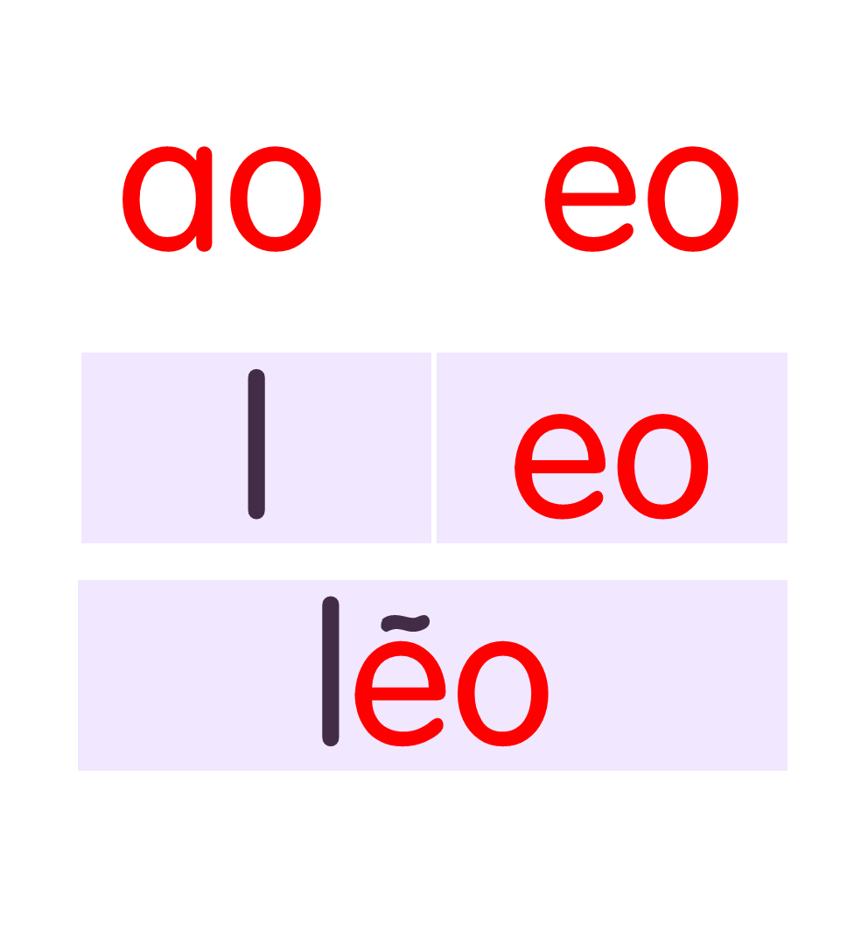


Slide 7

ngôi sao
ao

Slide 8

quả táo
ao

Slide 9
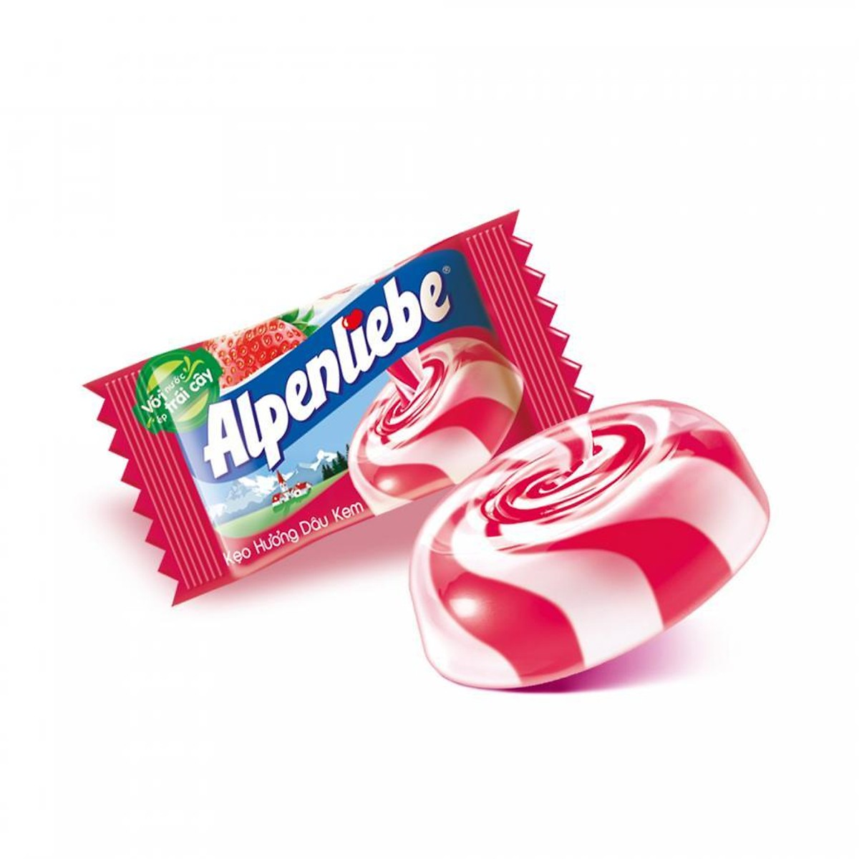
cái kẹo
eo

Slide 10
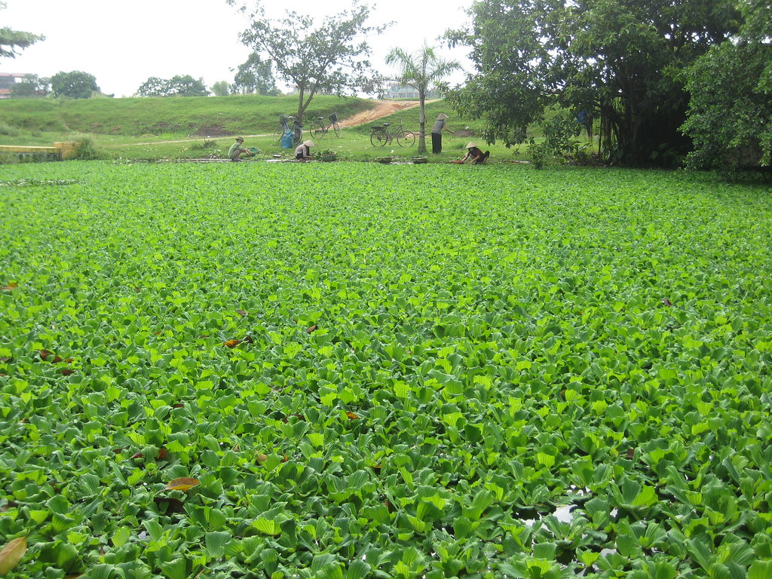
eo
ao bèo
ao

Slide 11
`
quả tao
eo
ao
eo
ngôi sao
cái kẹo
ao bèo

Slide 12



Viết bảng

Slide 13


